Slide 1
ENEMIGO
# 3

Slide 2
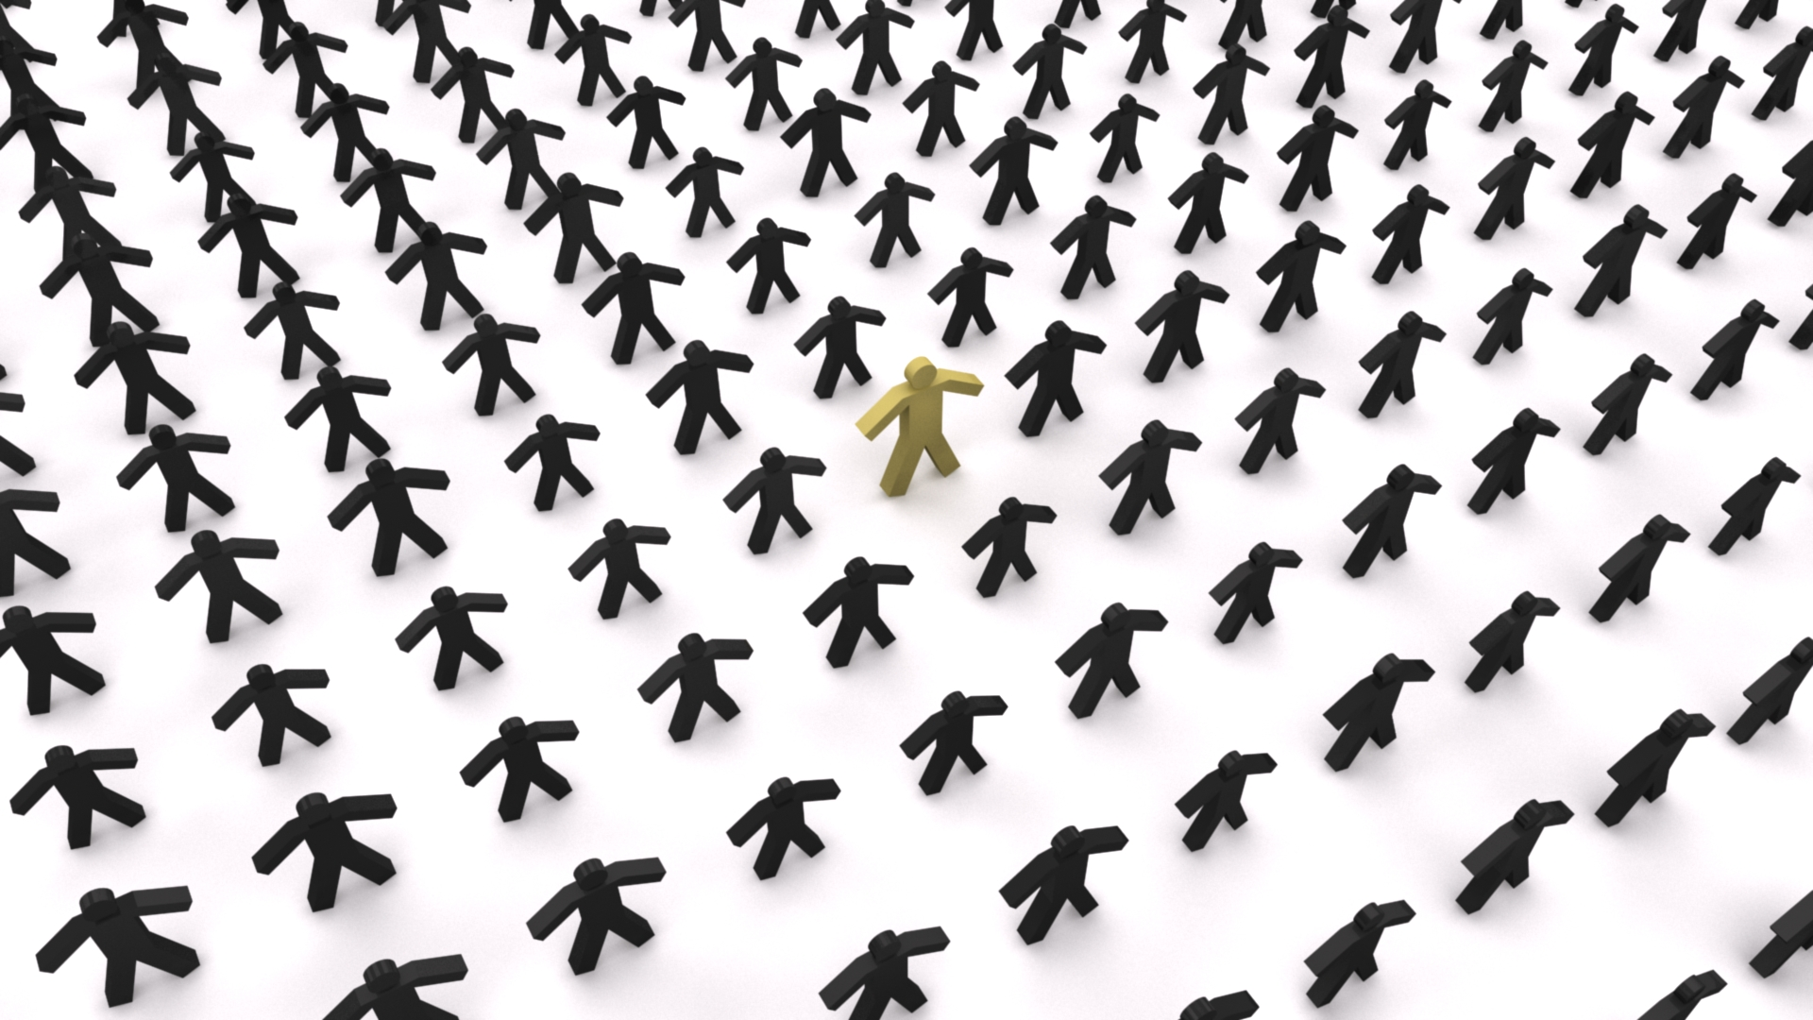
“b, d, g”
“s, z”
La asimilación

Slide 3
Primera parte
“b, d, g”

Slide 4
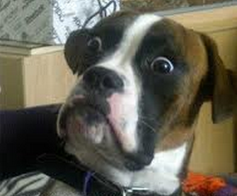
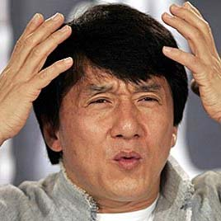
 | [b]
“b”
 | [β]
 | [d]
“d”
 | [ð]
 | [g]
“g”
 | [ɣ]

Slide 5
Pronunciación
“SUAVE”
iba
lado
lago

Slide 6
REGLA

Slide 7
Regla 1:
Articulación
“suave”
(siempre)
“b, d, g”

Slide 8
Articula
en voz alta
lobo
pido
ladrón
digo
pago
[suave]

Slide 9
Regla 2:
Articulación
“suave”
también para "v"

Slide 10
Observad…

Slide 11
Articula
en voz alta
lava
iba
suave
La letra "b" (de burro)
La letra "v" (de vaca)
"v" = "b"

Slide 12
Articula
en voz alta
soga
hago
pago
lago
trago
[suave]

Slide 13
Articula
en voz alta
pavo
sabio
suave
cueva
labios
[suave]

Slide 14
Articula
en voz alta
nada
cuidado
miedo
sudar
ladrón
[suave]

Slide 15
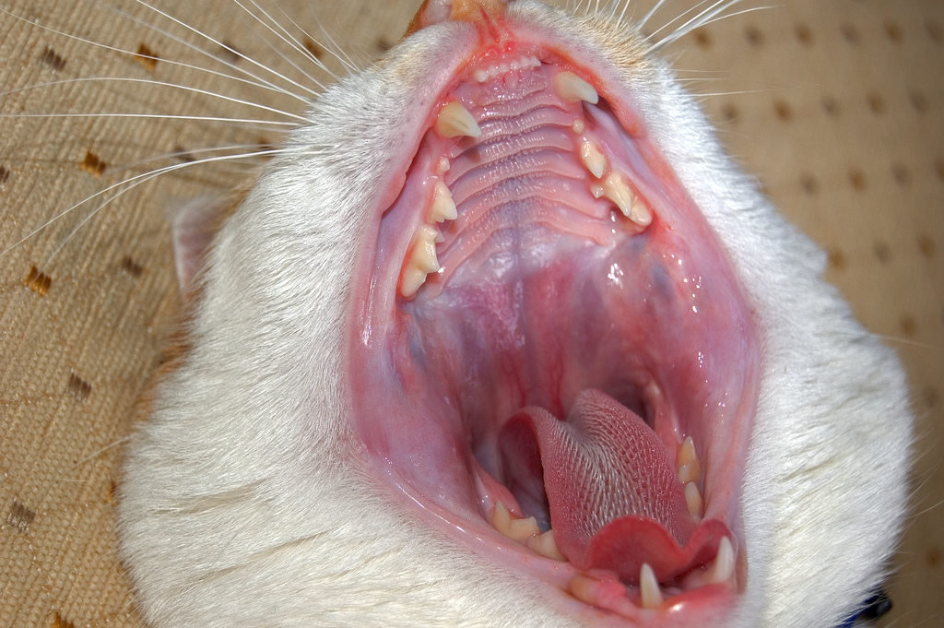
Una nota acerca de la “d”
En inglés es alveolar.
Un gato

Slide 16
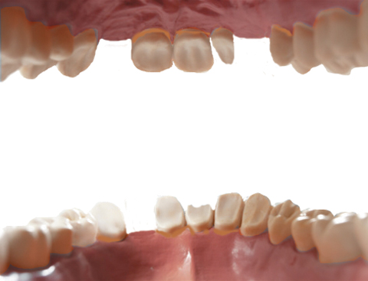
Una nota acerca de la “d”
En español es dental.

Slide 17
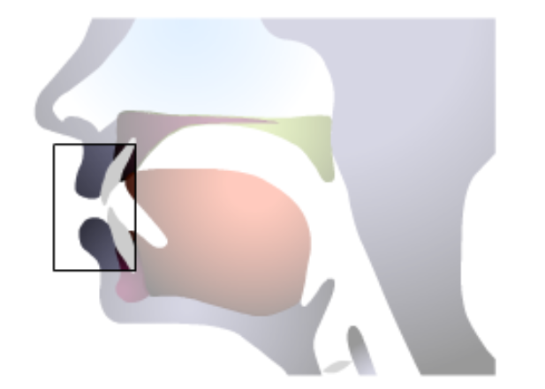
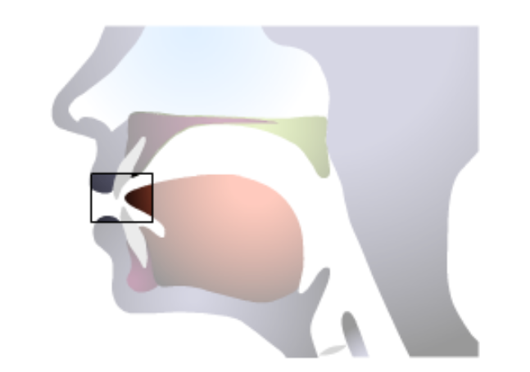
Compara…
Inglés
Español

Slide 20
Articula
en voz alta
dedo
Inglés
Español

Slide 21
Articula
en voz alta
es mi dedo
no tiene ganas
habla de usted
¿quién habló de mí?

Slide 22
Y dijo …

Slide 23
Articula
en voz alta
Y dijo …
1. gato. 2. gracias.
3. ganamos el partido. 4. dígaselo a Verónica.
5. ¿bailamos?
6. bébelo todo.
siempre suave

Slide 24
Volverán las oscuras golondrinas
Volverán las oscuras golondrinas en tu balcón sus nidos a colgar,
y otra vez con el ala a sus cristales
jugando llamarán.
Pero aquellas que el vuelo refrenaban
tu hermosura y mi dicha al contemplar,
aquellas que aprendieron nuestros nombres,
ésas... ¡no volverán!
Gustavo Adolfo Bécquer

Slide 25
Articula
en voz alta
tengo
tango
ando
onda
ambos, envío
[b,d,g]
Símbolos fonéticos
duro

Slide 26
Resumen
Hay que evitar la schwa /ə/
Las vocales deben ser tensas y cortas
No aspiramos /p, t, k/
/t/ es dental (no alveolar)
Pronunciamos /b, d, g/ “suave”
/d/ es dental (no alveolar)

Slide 27

¿Preguntas?

Slide 28
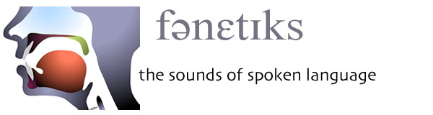
¡Practicad en casa!
http://www.uiowa.edu/~acadtech/phonetics/

Slide 29
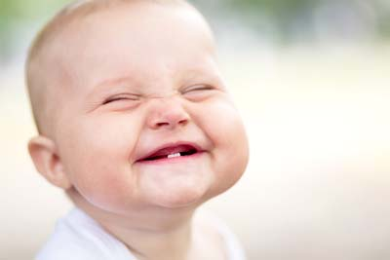
¡Gracias por venir!

Slide 30
Referencias
Schwegler, A. (2013). Clínica de pronunciación. Middlebury College.

